Slide 1

01
HỌC VIỆN CÔNG NGHỆ
BƯU CHÍNH VIỄN THÔNG
AI Image Doctor
Cải thiện chất lượng ảnh khép vòng
Kết hợp VLM suy luận và thuật toán cổ điển
Môn học: Xử lý ảnh
Giảng viên: Đỗ Đức Hào
Notes:
Thời lượng gợi ý: 20 giây. Mốc 0:00 đến 0:20.
Giới thiệu đề tài AI Image Doctor. Nhấn mạnh hệ thống dùng mô hình hiểu ảnh để chọn cách xử lý, còn việc thay đổi điểm ảnh thuộc các thuật toán cổ điển. Bài trình bày đi từ vấn đề và dữ liệu đến luồng hệ thống, thuật toán và kết quả. Tổng phần nói khoảng 14 phút, dành khoảng 1 phút cho câu hỏi.
Nguồn: Trang bìa người dùng cung cấp, README.md, báo cáo mục 1.
Bản mã: fe454451, tmp/report-snapshot-2026-10-29. Báo cáo: bao_cao_AI_Image_Doctor_minh_hoa.docx.

Slide 2
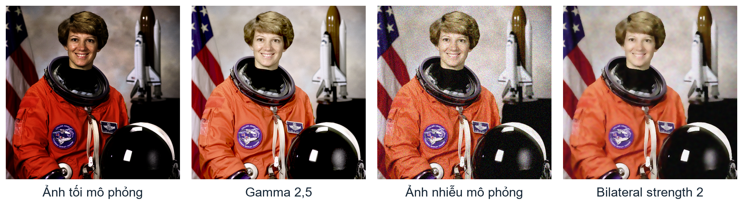
Vấn đề cần giải quyết
02
Mỗi lỗi cần cách xử lý và cường độ phù hợp
Ảnh minh họa thành phần với tham số cố định. Chi tiết do GenAI suy diễn có thể khác nội dung gốc.
Notes:
Thời lượng gợi ý: 45 giây. Mốc 0:20 đến 1:05.
Chỉ vào hai cặp ảnh. Ảnh tối có thể nâng sáng, ảnh nhiễu cần lọc, nhưng áp cùng một thao tác cho mọi trường hợp dễ gây tác dụng phụ. Với phục chế, ảnh trông hợp lý chưa chắc giữ đúng chi tiết. Đề tài chọn các phép xử lý có thể truy vết được tham số. Những hình trên là thực thi thành phần có kiểm soát, không phải kết quả VLM tự chẩn đoán.
Nguồn: scratch/report-visual/photo_figures.py; src/processing_engine/; Blau và Michaeli, The Perception-Distortion Tradeoff, https://arxiv.org/abs/1711.06077.
Bản mã: fe454451, tmp/report-snapshot-2026-10-29. Báo cáo: bao_cao_AI_Image_Doctor_minh_hoa.docx.

Slide 3
Đầu vào, đầu ra và phạm vi
03
Đầu vào
Ảnh và yêu cầu
Ảnh chuẩn nếu có
Điều phối
VLM và số đo
Kế hoạch có kiểm tra
Đầu ra
Ảnh và lịch sử
Kết cục có kiểm chứng
5 công cụ thay đổi điểm ảnh
Khử nhiễu, gamma, CLAHE, làm nét và cân chỉnh màu
Skew, giải chập, inpainting và siêu phân giải chưa có trong toolbox hiện tại.
Notes:
Thời lượng gợi ý: 40 giây. Mốc 1:05 đến 1:45.
Đầu vào ngoài ảnh còn có ý định người dùng, chẳng hạn nâng mặt và giữ nền. Với synthetic có thể thêm ground truth để đánh giá. Đầu ra cần cả ảnh lẫn thao tác thực sự đã chạy, giúp biết khi nào một action bị bỏ qua hoặc fallback. Phạm vi chỉ có năm công cụ đã hiện thực. Các chuyên khoa là hàm xử lý do executor gọi, không phải năm LLM riêng.
Nguồn: src/agent/state.py; planner.py; executor.py; src/extensions/; báo cáo mục 1.2 và 3.4.
Bản mã: fe454451, tmp/report-snapshot-2026-10-29. Báo cáo: bao_cao_AI_Image_Doctor_minh_hoa.docx.

Slide 4
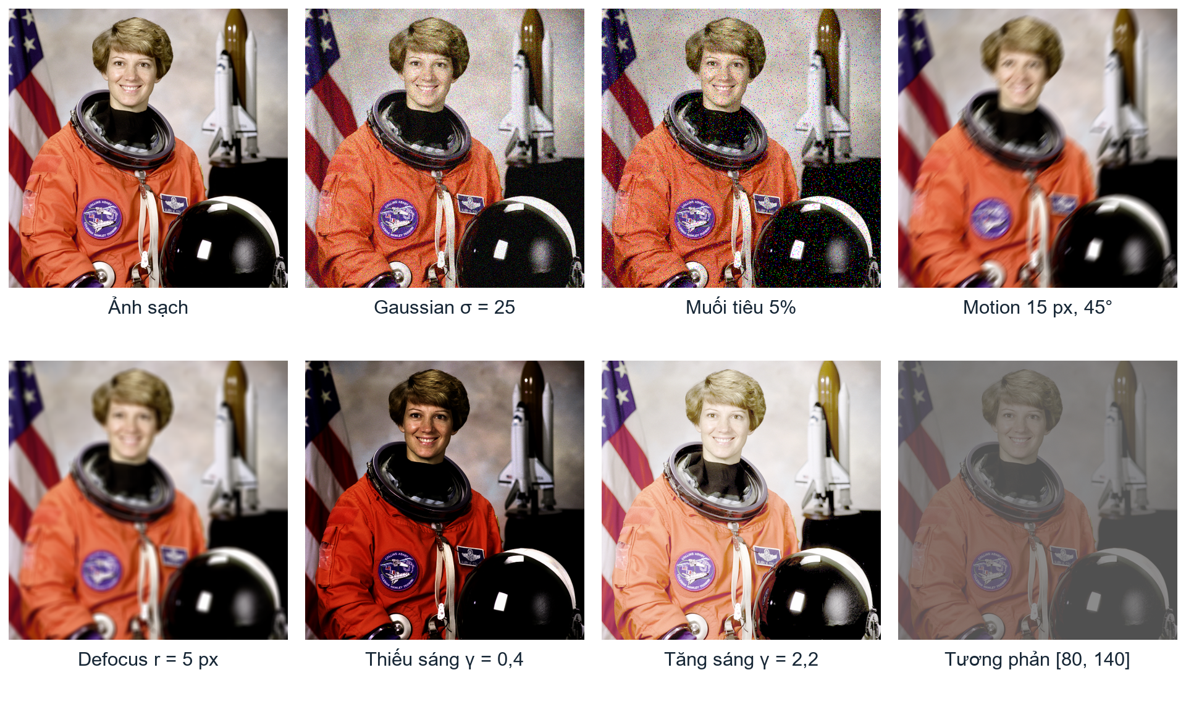
Dữ liệu suy giảm có kiểm soát
04
Nhiễu Gaussian
Mờ chuyển động
Thiếu sáng
Tương phản thấp
Ảnh sạch tạo lỗi để có mốc so sánh
Generator chính có 7 suy giảm. Ảnh liên module: RGB uint8, kích thước (H, W, 3).
Notes:
Thời lượng gợi ý: 45 giây. Mốc 1:45 đến 2:30.
Dùng cùng một nguồn sạch tạo các lỗi giúp phân biệt tác động của thuật toán với việc đổi nội dung ảnh. Ngoài bốn ví dụ trên còn muối tiêu, defocus và tăng sáng. Bộ sinh chính có Gaussian sigma 25, muối tiêu 5%, motion kernel 15 góc 45 độ, defocus bán kính 5, gamma 0,4 và 2,2, tương phản nén vào 80–140. Nhấn mạnh chưa có tạo hoặc sửa Skew. Manifest ảnh thật và bộ hiệu chỉnh phục vụ mục đích khác, không đồng nhất số bản ghi với số ca thành công.
Nguồn: data/generate_synthetic_benchmark.py; data/*manifest.json; src/api/storage.py; ảnh skimage.data.astronaut từ hình dataset của báo cáo.
Bản mã: fe454451, tmp/report-snapshot-2026-10-29. Báo cáo: bao_cao_AI_Image_Doctor_minh_hoa.docx.

Slide 5
Luồng khép vòng của LangGraph
05
Analyze
Đo ảnh hiện tại
Perceive
Chẩn đoán theo vùng
Clarify
Hỏi ý khi tương tác
Evaluate
Đánh giá ứng viên
Process
Thực thi cổ điển
Diagnose and Plan
Lập và kiểm tra phác đồ
Decide
Tiếp tục hoặc dừng
Review
Duyệt đúng ảnh trả
Finalize
Kết cục cuối
Dừng
RE_PROCESS về Analyze
DoctorState giữ ảnh gốc, ảnh hiện tại, ảnh trước vòng, chẩn đoán, kế hoạch và lịch sử.
Notes:
Thời lượng gợi ý: 75 giây. Mốc 2:30 đến 3:45.
Đi theo sơ đồ hình chữ S. Analyze đo trước, Perceive gán lỗi theo vùng, Clarify chỉ hỏi trong phiên tương tác. Sau plan và thực thi, Evaluate đo ứng viên. Decide chọn tiếp tục hay dừng. Nếu tiếp tục, ảnh hiện tại quay về Analyze, còn original_image giữ làm mốc. Nếu dừng, Review và Finalize kiểm tra đúng ảnh trả. previous_image là mốc rollback trước vòng, khác với original_image. Tên giới hạn thật là max_iterations, mặc định ba.
Nguồn: src/agent/graph.py build_doctor_graph; src/agent/state.py DoctorState.
Bản mã: fe454451, tmp/report-snapshot-2026-10-29. Báo cáo: bao_cao_AI_Image_Doctor_minh_hoa.docx.

Slide 6
Chẩn đoán dựa trên ảnh và số đo
06
Ảnh và crop
Cảnh, chủ thể, chi tiết
Gemini Perceive
Lỗi, mức độ, preserve
Fusion
Đối chiếu số đo
Bằng chứng kỹ thuật
Verify
Xác minh khi mâu thuẫn
Sáng, nhiễu, nét, màu và clipping
Giữ đặc điểm có chủ ý như nền xóa phông hoặc tông ấm
Severity 0–3. Mặc định một mẫu Perceive. Vòng sau ưu tiên đo lại.
Notes:
Thời lượng gợi ý: 50 giây. Mốc 3:45 đến 4:35.
VLM quan sát toàn khung hình và có thể nhận tối đa sáu crop 512 pixel ở tỷ lệ gốc để không bỏ qua nhiễu hay biên nhỏ. Lớp đo kỹ thuật theo tile 64 pixel cung cấp bằng chứng. Fusion so sánh giả thuyết VLM với số đo đã hiệu chỉnh và ý định người dùng. Khi mâu thuẫn, Verify có thể phân loại lỗi thật, chủ ý, kết cấu hoặc không hiện diện. Preserve giúp tránh sửa nhầm bokeh và màu hoàng hôn. Không phải mỗi vòng đều gọi lại mọi bước VLM.
Nguồn: src/agent/perception.py; evidence.py; fusion.py; src/analyzer_evaluator/measurement/.
Bản mã: fe454451, tmp/report-snapshot-2026-10-29. Báo cáo: bao_cao_AI_Image_Doctor_minh_hoa.docx.

Slide 7
Kế hoạch JSON qua bước kiểm tra
07
Ngữ cảnh
Chẩn đoán, ý định
Tri thức và lịch sử
Gemini Plan
Lý do, vùng, công cụ
Tham số theo schema
Validator
5 công cụ hợp lệ
Kẹp tham số
Thứ tự thực thi cố định
Denoise → Gamma → CLAHE → Sharpen → Color
Structured JSON mô tả kế hoạch. Python kiểm tra rồi mới gọi hàm xử lý.
Notes:
Thời lượng gợi ý: 55 giây. Mốc 4:35 đến 5:30.
Prompt Plan nhận số đo theo vùng, lỗi còn cần sửa, ý định, lịch sử và các playbook YAML được truy xuất bằng lọc thuộc tính và BM25. Mô hình trả structured JSON, automatic function calling bị tắt. Validator loại thao tác lạ, kẹp số hữu hạn, chuẩn hóa vùng, áp preserve và chống chỉ định rồi đặt lại thứ tự. Denoise đứng trước sharpen để tránh làm nổi hạt. Thiếu khóa hoặc gọi lỗi sẽ dùng luật và đánh dấu nguồn fallback, nên không được mặc nhiên nói Gemini đã chạy.
Nguồn: src/agent/vlm_diagnostician.py; planner.py; knowledge/; https://ai.google.dev/gemini-api/docs/structured-output.
Bản mã: fe454451, tmp/report-snapshot-2026-10-29. Báo cáo: bao_cao_AI_Image_Doctor_minh_hoa.docx.

Slide 8
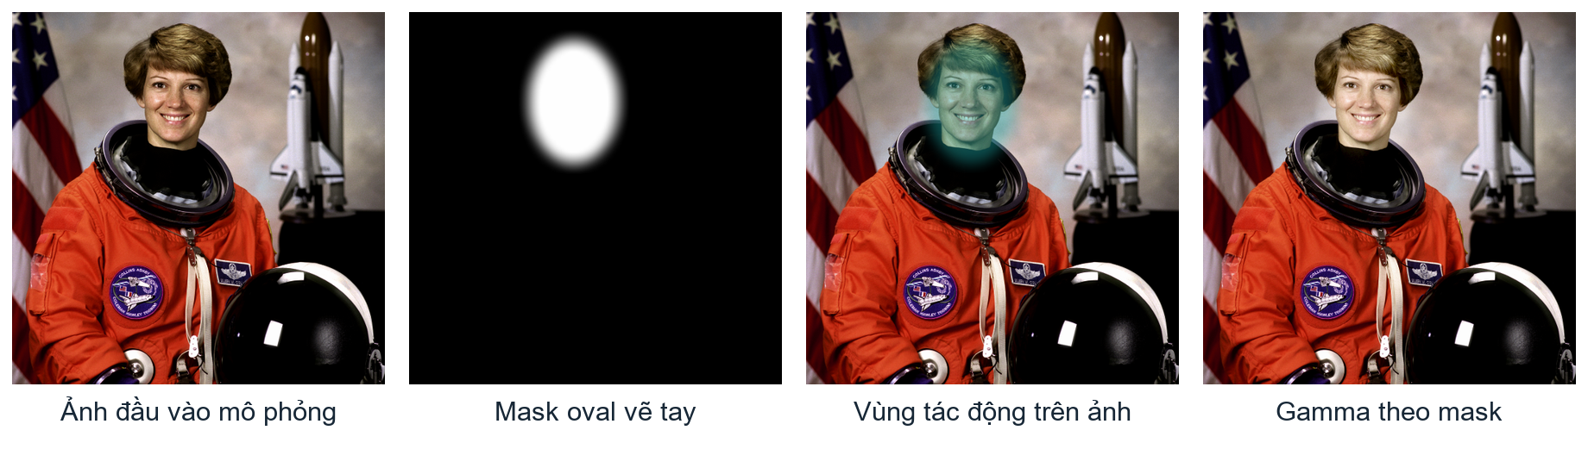
Mặt nạ giới hạn vùng cần chỉnh
08
I kết quả = M × I xử lý + (1 − M) × I trước
Mask oval trên hình được vẽ tay để minh họa. Hệ thống có MediaPipe, SAM và GrabCut tùy điều kiện.
Notes:
Thời lượng gợi ý: 60 giây. Mốc 5:30 đến 6:30.
Giải thích bốn ảnh từ trái qua phải: ảnh đầu vào tối, mask mềm, overlay vùng và kết quả. Mask bằng không giữ ảnh cũ, bằng một nhận ảnh xử lý và giá trị trung gian tạo chuyển tiếp. Ví dụ này dùng oval vẽ tay để giải thích, không phải output detector. Trong hệ thống, vùng mặt có MediaPipe hoặc Landmarker, vùng ngữ nghĩa tùy chọn GroundingDINO và MobileSAM, thiếu model có thể dùng GrabCut từ bbox. Không xác định được vùng thì bỏ qua action. Fallback bbox cho mặt có thể giảm strength còn 0,5, ngưỡng này tạm thời.
Nguồn: src/region_engine/; src/agent/executor.py; scratch/report-visual/photo_figures.py, hình mask của báo cáo.
Bản mã: fe454451, tmp/report-snapshot-2026-10-29. Báo cáo: bao_cao_AI_Image_Doctor_minh_hoa.docx.

Slide 9
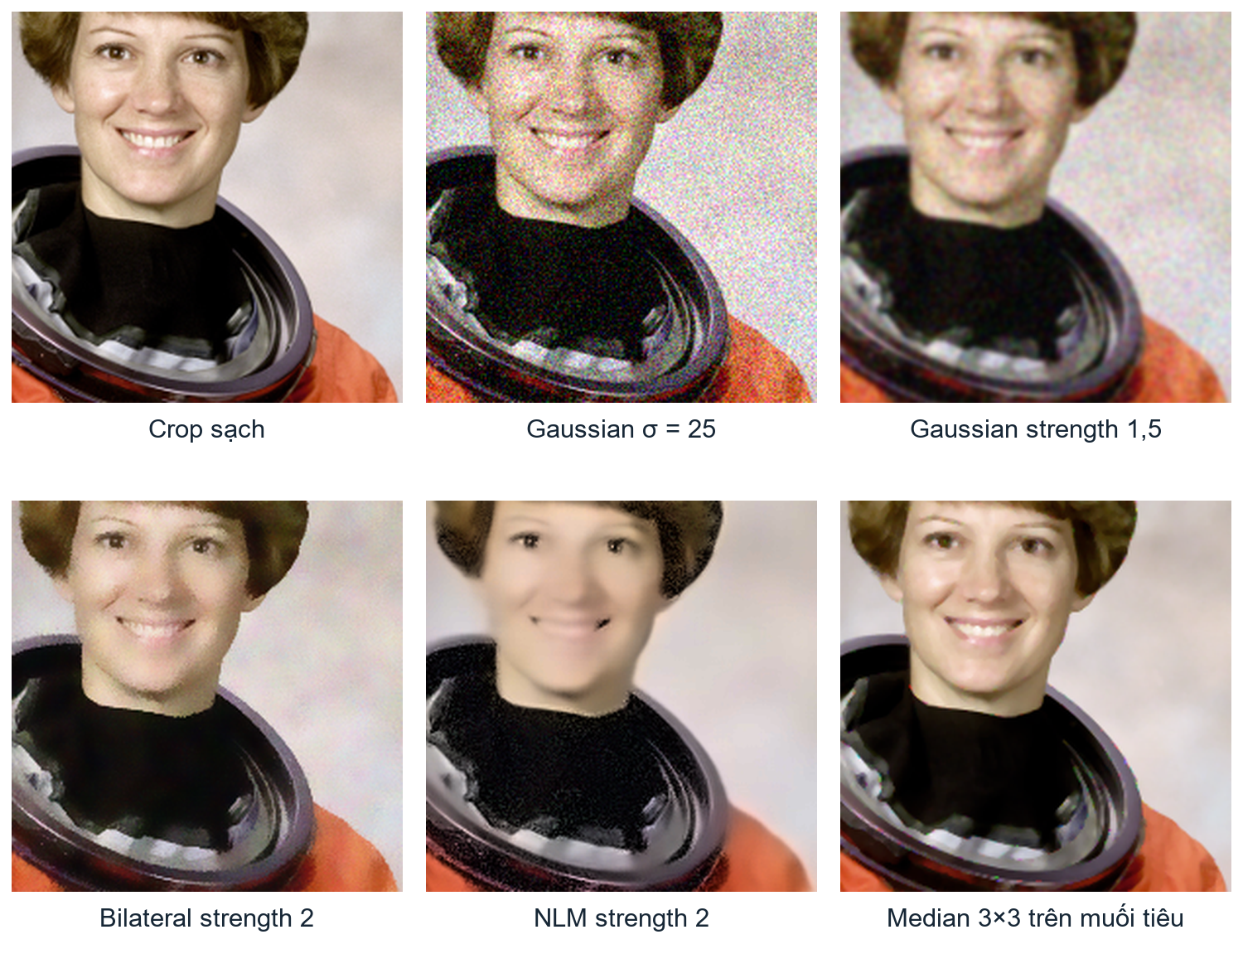
Khử nhiễu và giữ chi tiết
09
Crop sạch
Gaussian σ = 25
Bilateral strength 2
NLM strength 2
Mức lọc mạnh có thể làm mất texture
Gaussian, Median, Bilateral và NLM. Sigma mục tiêu = 12,5 × strength, agent giới hạn 0,1–2,0.
Notes:
Thời lượng gợi ý: 55 giây. Mốc 6:30 đến 7:25.
Các crop cùng tọa độ giúp quan sát mặt và bề mặt trang phục. Bilateral kết hợp khoảng cách và chênh cường độ nên giữ biên, còn NLM tìm patch tương tự trong vùng rộng. Trong ví dụ mạnh này, NLM làm mịn nhiều nên không thể lấy giảm hạt làm tiêu chí duy nhất. Median phù hợp muối tiêu; Gaussian đơn giản nhưng làm mềm cạnh. NLM dùng patch 7 và search 21, h bằng 0,8 sigma mục tiêu. Các tham số trên được chọn cố định cho minh họa, không phải VLM tự tìm ra.
Nguồn: src/processing_engine/denoise.py; hình denoise báo cáo; ảnh skimage.data.astronaut.
Bản mã: fe454451, tmp/report-snapshot-2026-10-29. Báo cáo: bao_cao_AI_Image_Doctor_minh_hoa.docx.

Slide 10
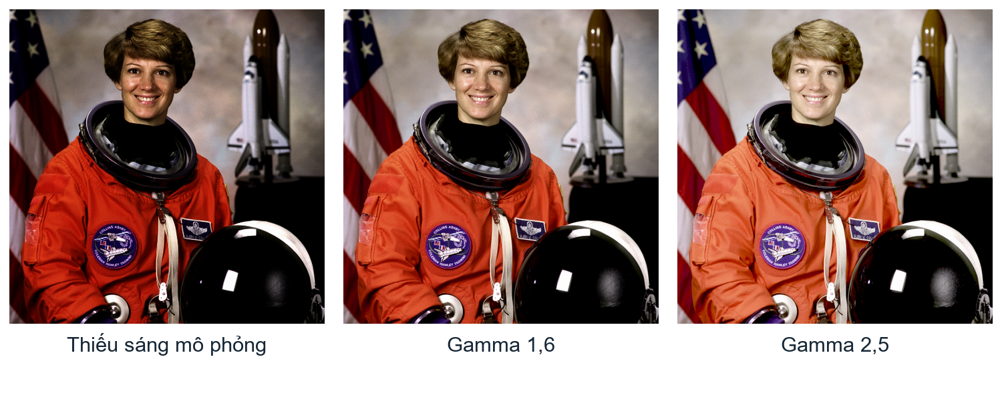
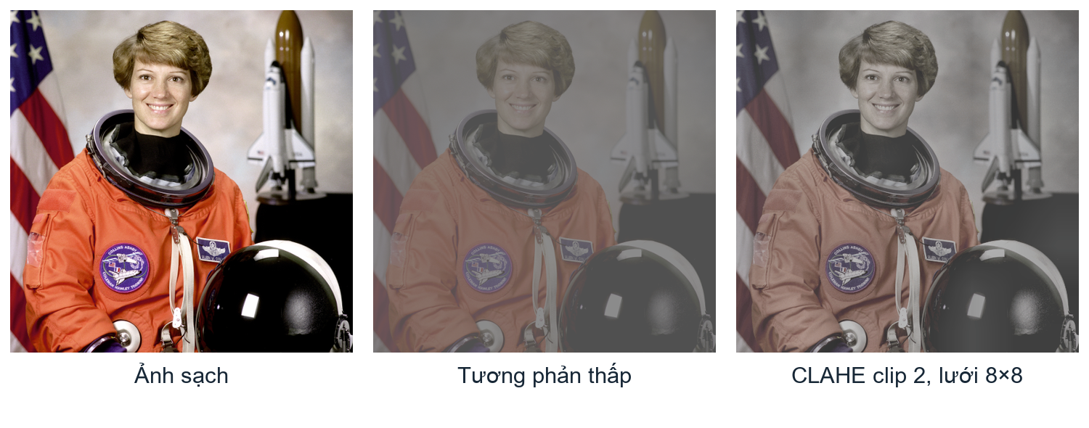
Gamma và CLAHE cải thiện độ sáng
10
Ảnh tối
Gamma 2,5
Tương phản thấp
CLAHE clip 2
Gamma
CLAHE
Biến đổi cường độ bằng LUT
Gamma > 1 nâng sáng
Cân bằng cục bộ kênh L
Lưới 8×8, giới hạn tương phản
Cả hai chỉ làm rõ tín hiệu còn tồn tại. Clipping có thể làm mất thông tin không đảo ngược.
Notes:
Thời lượng gợi ý: 70 giây. Mốc 7:25 đến 8:35.
Bên trái là ảnh tạo tối và hai mức gamma. Công thức dự án dùng số mũ 1/gamma, vì vậy gamma lớn hơn một làm sáng. LUT có 256 phần tử giúp xử lý nhanh. Bên phải là ảnh sạch, ảnh nén tương phản và CLAHE. CLAHE làm việc trên L của LAB rồi giữ a, b, clip limit mặc định 2 và lưới 8×8. Cần phân biệt nâng sáng với tái tạo thông tin: vùng cháy trắng đã cắt hết chi tiết không thể phục hồi bằng gamma. Nâng sáng quá mạnh còn lộ nhiễu.
Nguồn: src/processing_engine/exposure_contrast.py; hình gamma và clahe của báo cáo; https://docs.opencv.org/4.x/d5/daf/tutorial_py_histogram_equalization.html.
Bản mã: fe454451, tmp/report-snapshot-2026-10-29. Báo cáo: bao_cao_AI_Image_Doctor_minh_hoa.docx.

Slide 11
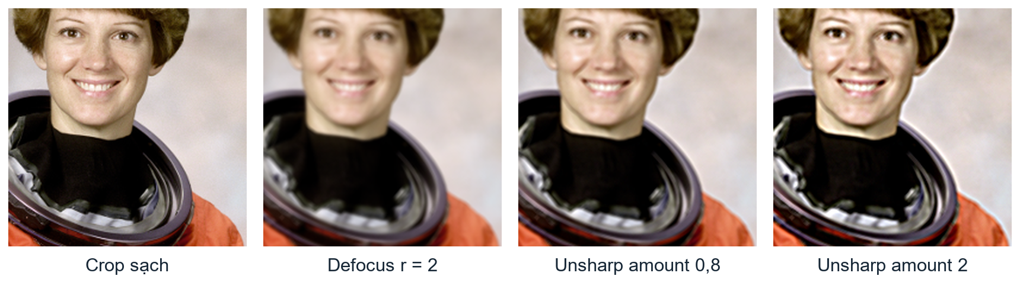
Làm nét và cân chỉnh màu
11
Unsharp và Laplacian
Color correction
Tăng tương phản biên
Có nguy cơ halo và tăng nhiễu
Nhân saturation trong HSV
Gain đỏ–lam để chỉnh ấm lạnh
Sharpen chưa phải giải chập. Tham số ấm lạnh không có đơn vị Kelvin.
Notes:
Thời lượng gợi ý: 45 giây. Mốc 8:35 đến 9:20.
Quan sát crop sạch, crop defocus và hai cường độ unsharp. Unsharp lấy ảnh trừ bản làm mờ để tạo phần chi tiết rồi cộng lại, sigma làm mờ là 2 pixel. Amount quá mạnh tăng halo và không biến mất nét nặng thành ảnh phục hồi đúng. Laplacian dùng kernel 3×3 tổng hệ số bằng một. Công cụ màu nhân S trong HSV và gain R/B, giữ G, nên chỉ điều khiển trục đỏ–lam. Gray World và White Patch có hàm nhưng chưa nối vào toolbox tự động.
Nguồn: src/processing_engine/sharpen.py; color.py; hình sharpen của báo cáo.
Bản mã: fe454451, tmp/report-snapshot-2026-10-29. Báo cáo: bao_cao_AI_Image_Doctor_minh_hoa.docx.

Slide 12
Đánh giá theo điều kiện dữ liệu
12
Ảnh tổng hợp có GT
MSE, PSNR và SSIM
So với ảnh sạch
Ảnh thật
Heuristic và lỗi theo vùng
BRISQUE / NIQE nếu có
Quyết định và review
So mục tiêu, tác dụng phụ và ảnh gốc
PSNR / SSIM chỉ dùng khi có ground truth phù hợp. Điểm heuristic 0–100 là tiêu chí nội bộ.
Notes:
Thời lượng gợi ý: 55 giây. Mốc 9:20 đến 10:15.
Với synthetic được đánh dấu và có ground truth, dùng MSE float64, PSNR đỉnh 255 và SSIM đa kênh RGB. Với ảnh thật không được lấy ảnh trước chỉnh hay baseline làm ground truth. Hệ thống dùng điểm phạt nhiễu, mờ, lệch sáng, tương phản và theo dõi lỗi trên vùng. Pyiqa có thể cung cấp BRISQUE và NIQE nếu có trọng số. Điểm toàn ảnh có thể giảm dù nâng mặt cục bộ đúng mục tiêu, nên cần đối chiếu mục tiêu và reviewer. Reviewer trong hệ thống cũng chưa phải nhãn độc lập.
Nguồn: src/analyzer_evaluator/reference_eval.py; no_reference_eval.py; src/agent/graph.py; review.py.
Bản mã: fe454451, tmp/report-snapshot-2026-10-29. Báo cáo: bao_cao_AI_Image_Doctor_minh_hoa.docx.

Slide 13
Dừng, xử lý tiếp và rollback
13
Đánh giá ứng viên
Đối chiếu mục tiêu và tác dụng phụ
Rollback
Suy thoái hoặc REJECT
Trả ảnh trước vòng
Xử lý tiếp
Còn lỗi có tiến triển
Và còn lượt
Dừng
Đủ điều kiện
Hoặc hết lượt
Giới hạn mặc định: 3 vòng
ACCEPTED cần đúng ảnh trả được chấp nhận
Thiếu review hợp lệ: UNVERIFIED
Plan rỗng, không đổi pixel hoặc bão hòa có thể dừng sớm. Finalize phân biệt dừng với được chấp nhận.
Notes:
Thời lượng gợi ý: 55 giây. Mốc 10:15 đến 11:10.
Ba khối mô tả các trường hợp quyết định, không phải chuỗi luôn xảy ra. Nếu ảnh xấu đi, reviewer từ chối hoặc tác dụng phụ mức từ hai thì rollback. Nếu còn lỗi có tiến triển và còn lượt thì xử lý tiếp. Max_iterations mặc định ba, workspace cho phép một đến năm. Với synthetic cần cả PSNR ít nhất 28 và SSIM 0,88. Finalize tách decision khỏi outcome, chỉ SHIP khi ACCEPTED. Ảnh thật phải được review chấp nhận đúng hash ảnh trả. Thiếu khóa hoặc review lỗi thì UNVERIFIED, không được gọi đó là phục hồi thành công.
Nguồn: src/agent/graph.py decide_node, finalize_node; review.py derive_outcome; workspace_schemas.py.
Bản mã: fe454451, tmp/report-snapshot-2026-10-29. Báo cáo: bao_cao_AI_Image_Doctor_minh_hoa.docx.

Slide 14
Benchmark từng thuật toán
14
4 ảnh mẫu
Cạnh dài 384 px
Seed 2026
Tham số chọn
bằng quét có GT
Kết quả thành phần có lựa chọn tham số oracle. Chưa đo hiệu năng VLM tự chọn tham số.
Notes:
Thời lượng gợi ý: 55 giây. Mốc 11:10 đến 12:05.
Bốn ảnh benchmark là astronaut, coffee, chelsea, rocket, thu cạnh dài 384 và seed 2026. Các số là trung bình đã lưu trong repo. Denoise sigma 10 bằng bilateral strength 0,8 tăng 28,31 lên 34,41 dB. Gamma nghịch đảo phép tối số mũ hai tăng 14,61 lên 44,69, thuận lợi vì biết dạng suy giảm. CLAHE 15,42 lên 16,32. Unsharp defocus bán kính hai 29,59 lên 30,50. Tham số được chọn nhờ quét có ground truth nên đây chưa là thành tích tự động của toàn pipeline.
Nguồn: docs/module3/benchmark/denoise.md; exposure.md; sharpen.md.
Bản mã: fe454451, tmp/report-snapshot-2026-10-29. Báo cáo: bao_cao_AI_Image_Doctor_minh_hoa.docx.

Slide 15
Pilot A/B trên bốn ảnh thật
15
24 lượt
4 ảnh × 3 lần
× 2 phiên bản
V2 vẫn là
ứng viên
Có chỉnh chưa đồng nghĩa đạt mục tiêu. Cả hai chưa nâng được mặt tối. Bốn ảnh là bốn mẫu độc lập.
Notes:
Thời lượng gợi ý: 50 giây. Mốc 12:05 đến 12:55.
Pilot đã ghi 24 lượt nhưng chỉ bốn ảnh độc lập. V2 xử lý ảnh nhiễu cả ba lần còn V1 một lần. Ca mặt tối cả hai đều giữ nguyên nên chưa đạt yêu cầu. Ảnh tốt giữ nguyên là phù hợp. Số gọi wrapper tăng 32 lên 40. Phiếu người dùng có 12 cặp, nhưng sáu cặp ảnh giống hệt, chỉ sáu cặp khác nhau thuộc hai ảnh. Chưa đủ cơ sở kết luận V2 hơn toàn hệ thống hoặc đổi mặc định. Không nên đọc chiều cao cột là tỷ lệ ảnh đẹp.
Nguồn: docs/reports/2026-10-29-prompt-ab.md; 2026-10-29-prompt-ab-basic.md.
Bản mã: fe454451, tmp/report-snapshot-2026-10-29. Báo cáo: bao_cao_AI_Image_Doctor_minh_hoa.docx.

Slide 16
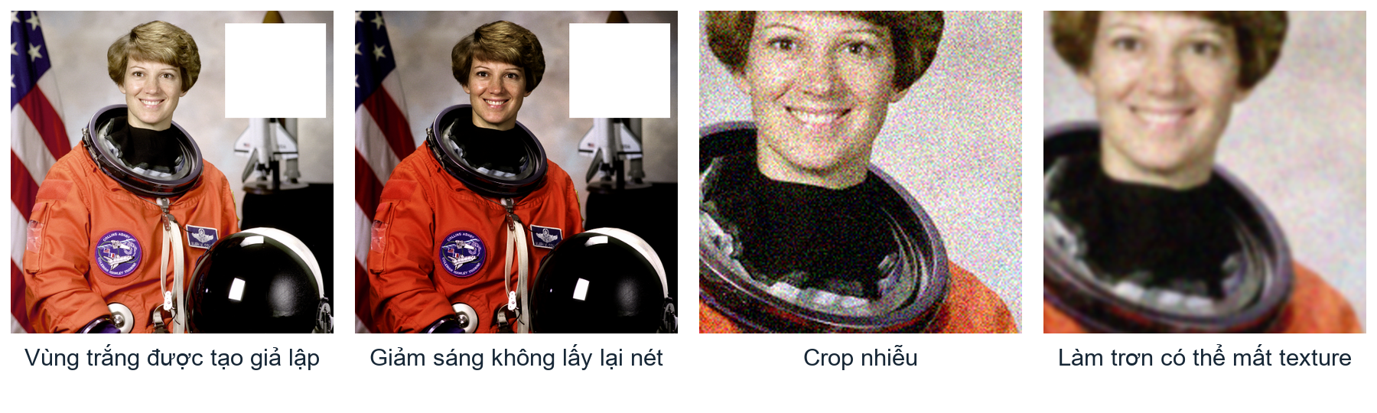
Hạn chế và hướng phát triển
16
Hạn chế hiện tại
Ưu tiên tiếp theo
Mất thông tin, mask sai
VLM nhầm mục tiêu hoặc phong cách
Chấm holdout độc lập
Hiệu chỉnh mask và tác dụng phụ
Giải chập và Skew cần công cụ, protocol và benchmark riêng.
Notes:
Thời lượng gợi ý: 45 giây. Mốc 12:55 đến 13:40.
Hình trái tạo vùng trắng để minh họa rằng giảm sáng không lấy lại chi tiết đã mất. Hình phải cho thấy lọc nhiễu có thể xóa texture. Ngoài thuật toán còn lỗi mục tiêu: VLM xem mặt tối là chủ ý, mask người làm nâng tóc và áo. Các ngưỡng dự phòng còn phần tạm thời. Ưu tiên đánh giá độc lập trên holdout, tách mục tiêu và tác dụng phụ, làm ablation của crop, fusion, tri thức và reviewer. Chỉ sau đó mới thêm công cụ như sửa nghiêng hoặc giải chập cổ điển.
Nguồn: Báo cáo mục 4.5; docs/reports/2026-10-27-backlit-portrait-pipeline-review.md; 2026-10-28-audit-fix-release-note.md; hình limits của báo cáo.
Bản mã: fe454451, tmp/report-snapshot-2026-10-29. Báo cáo: bao_cao_AI_Image_Doctor_minh_hoa.docx.

Slide 17
Kết luận
17
VLM hỗ trợ hiểu ảnh và chọn thao tác
Thuật toán cổ điển thực thi việc sửa điểm ảnh
Vòng phản hồi giúp kiểm tra tiến triển
và giữ lại ảnh khi xử lý gây suy thoái
Trao đổi và câu hỏi
Notes:
Thời lượng gợi ý: 20 giây. Mốc 13:40 đến 14:00.
Kết lại bằng phân tách trách nhiệm: VLM hiểu và đề xuất, classical engine sửa điểm ảnh, StateGraph giữ trạng thái và kiểm soát vòng. Kết quả thành phần cho thấy khả năng cải thiện trong điều kiện kiểm soát. Pipeline trên ảnh thật còn cần đánh giá độc lập, nhất là chọn mục tiêu và giữ texture. Chuyển sang khoảng một phút trao đổi. Nếu hỏi sâu có thể quay lại slide 5 về graph, slide 8 về mask, slide 14 về benchmark và slide 15 về pilot.
Nguồn: README.md; docs/decisions.md; báo cáo kết quả và hạn chế.
Bản mã: fe454451, tmp/report-snapshot-2026-10-29. Báo cáo: bao_cao_AI_Image_Doctor_minh_hoa.docx.

